Slide 1
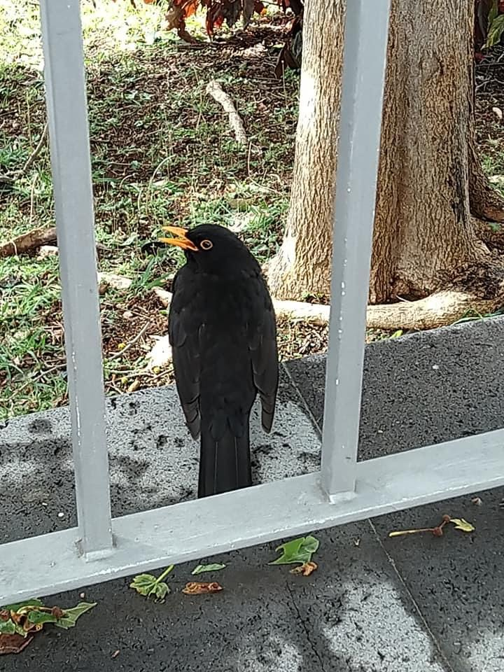
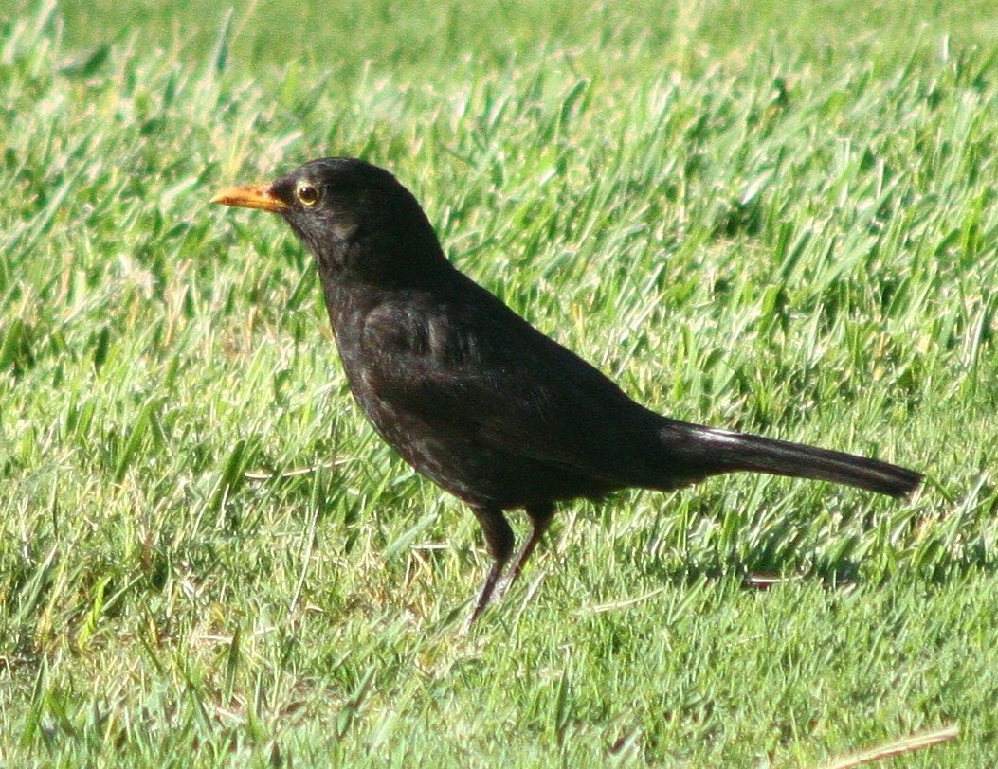
: Escola Secundária Jaime Moniz
: Funchal
Nome da escola
Concelho
Nome vulgar
Foto da espécie
: Melro Preto
Nome científico
: Turdus Merula cabrerae
Estatuto de conservação
: Pouco Preocupante (Estável)
Alimentação
: Aveia, alpista, insetos, bagas e minhocas.
Distribuição Geográfica
: Ilha da Madeira e Porto Santo.
Ameaças/curiosidades
Foto da espécie
: Não está identificada qualquer tipo de ameaça a esta espécie.
Estas aves têm uma plumagem uniforme, preta nos machos e castanha nas fêmeas.

